Slide 1
Работу выполнила учащаяся 10 класса Рекухина Алеся
Такие разные кошки

Slide 2
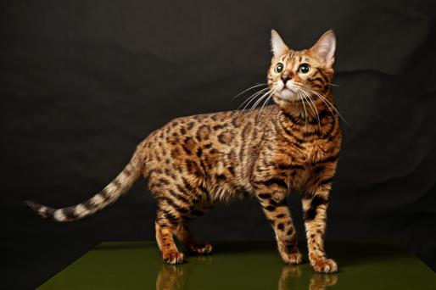
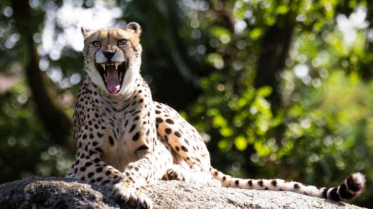
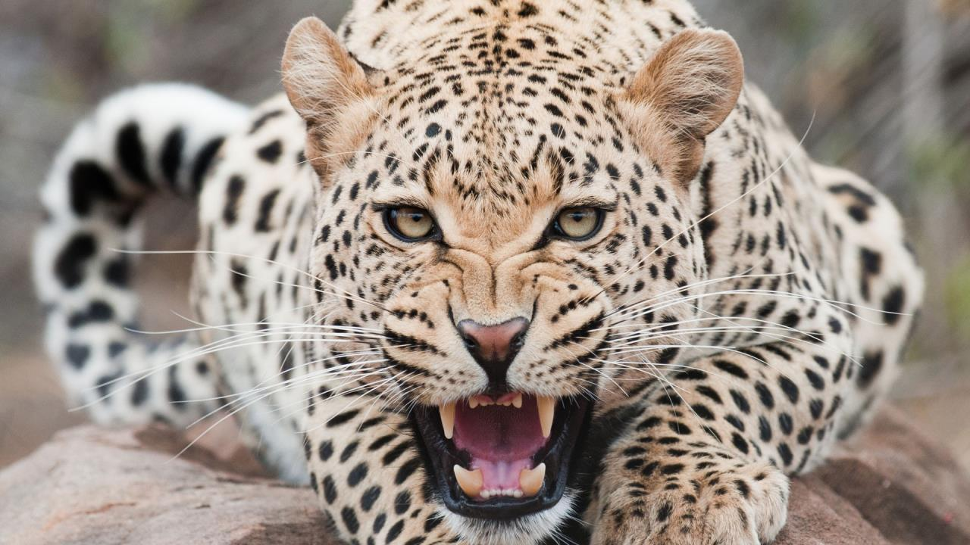
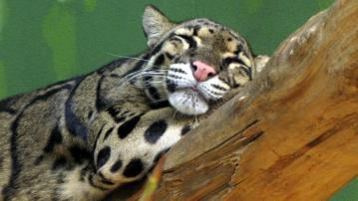
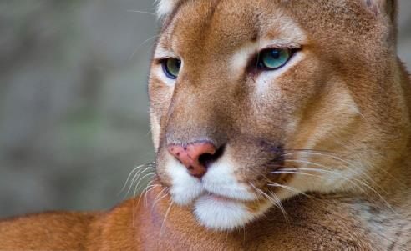
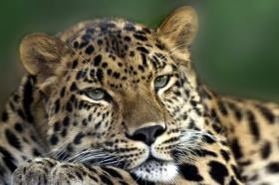
Среди хищных животных есть семейство, названное именем нашей домашней любимицы — кошки. Все они охотники, у всех острые зубы, густой мех, острые когти. Живут кошачьи на всех континентах, кроме Антарктиды. В Африке, Евразии и Америке они появились миллионы лет назад, а в Австралию их привезли люди.

Slide 3
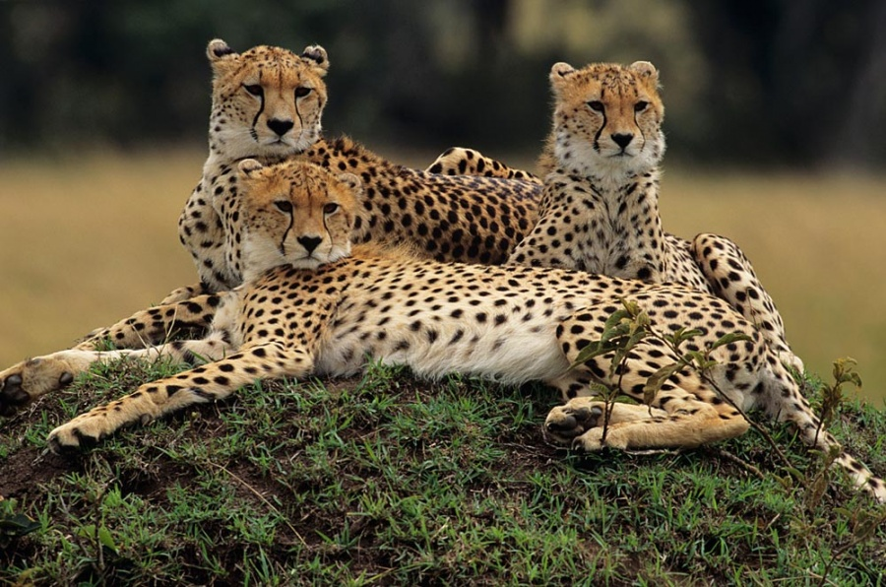
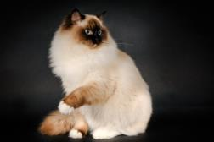
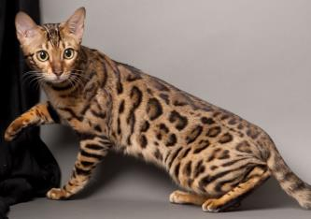
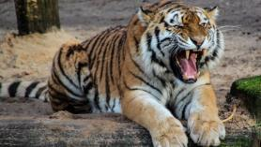
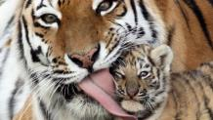
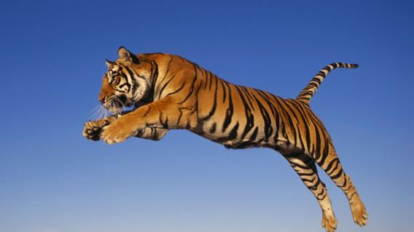
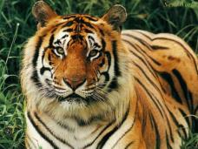
В семействе кошачьих есть и маленькая кошка с длиной тела 34 сантиметра при 15-сантиметровом хвосте
и огромный тигр, один
хвост которого составляет 95 сантиметров,
а длина тела без хвоста — 2,8 метра.

Slide 4
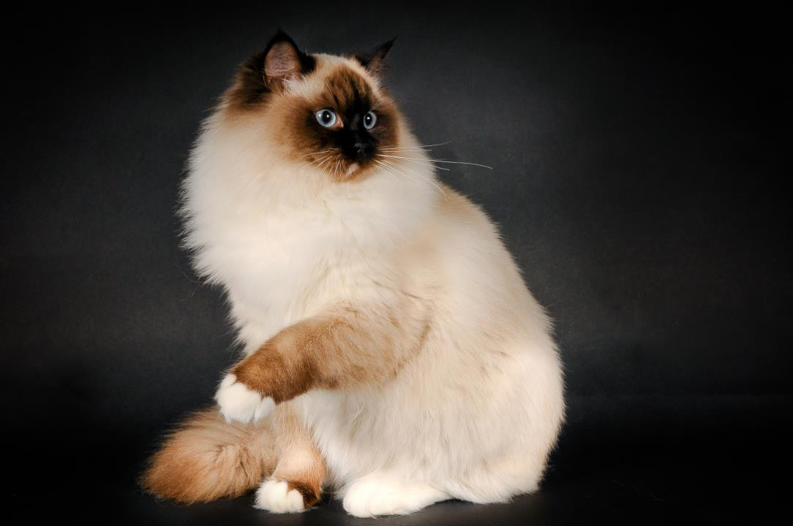
Самые красивые представители семейства кошачьих

Slide 5
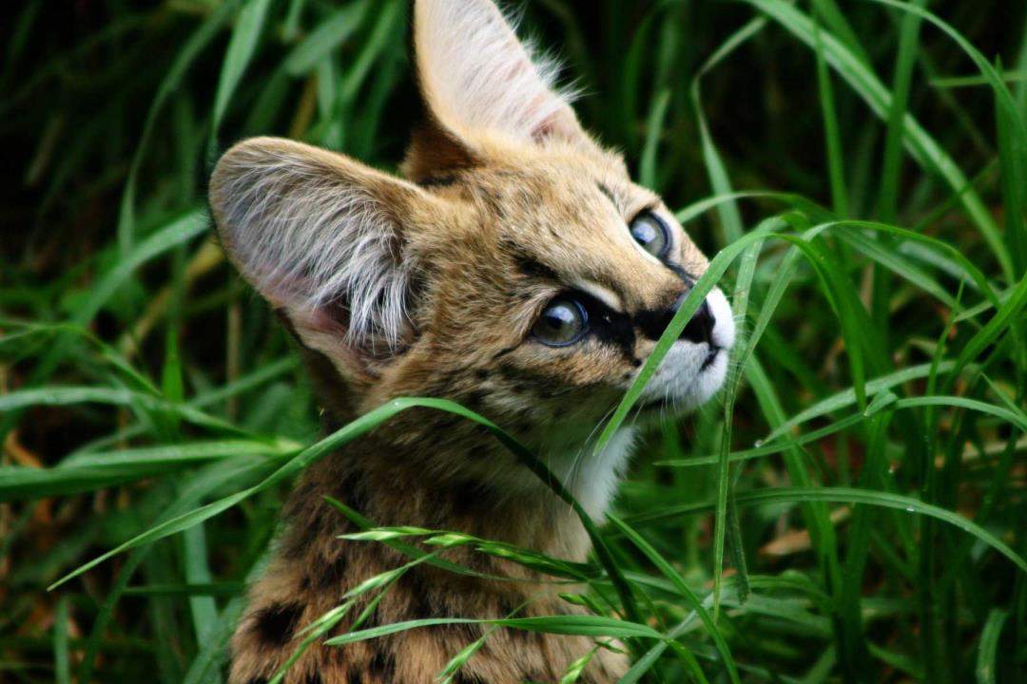
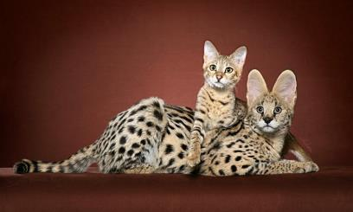
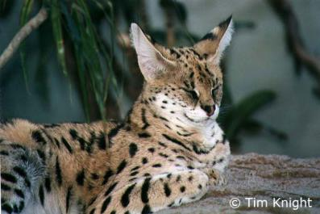
Сервал
Сервалы распространены на всей территории Африки. Населяют открытые пространства с кустарниковыми и травянистыми зарослями, селясь, как правило, неподалёку от воды. Они избегают пустынь, сухих равнин и влажных тропических лесов, держась на опушках, довольно легко приручаются и могут содержаться в неволе как домашние животные.

Slide 6
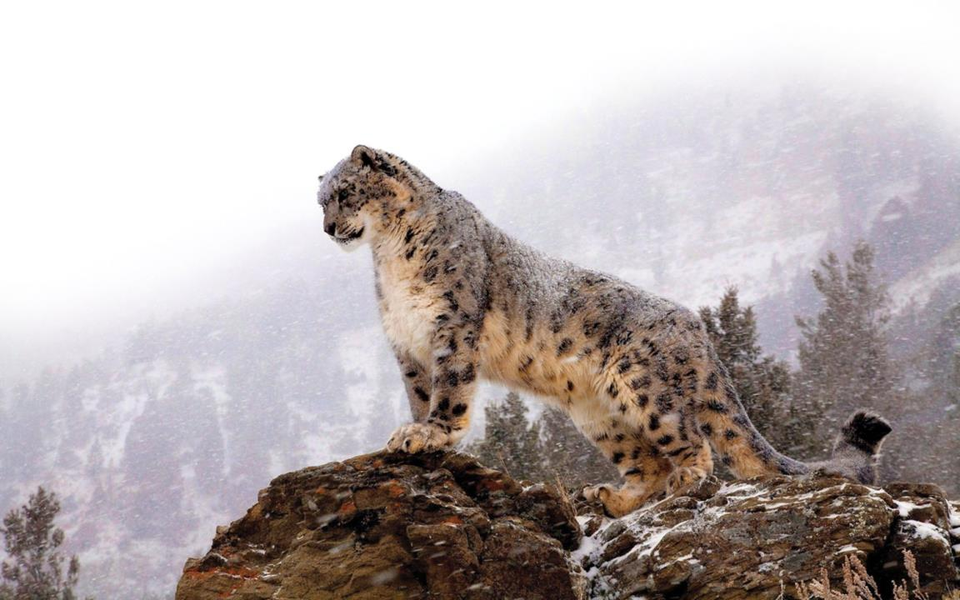
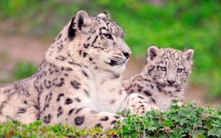
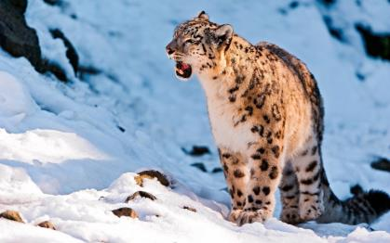
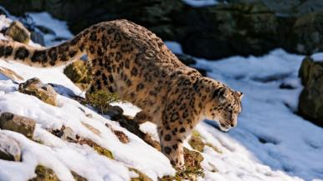
СНЕЖНЫЙ БАРС
Обитает в Гималаях, Тибете, горах Монголии. В большинстве районов он живет на высоте 3660-3970 м. В длину он достигает 120-150 см, хвост около 90см, масса 23-41кг. Охотится ирбис на различных копытных. Кроме них, он ловит зайцев, сурков и других мелких зверей.

Slide 7
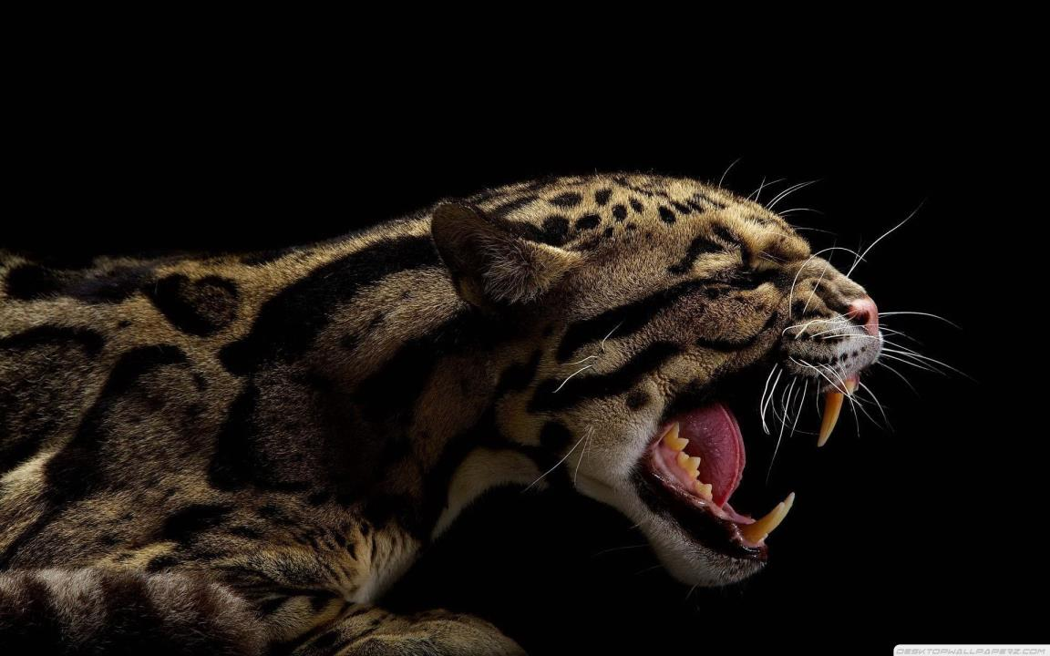
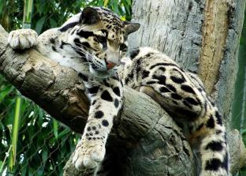
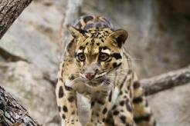
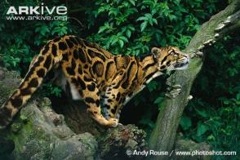
Дымчатый леопард
Обитающий в Юго-Восточной Азии. Он отдалённо напоминает леопарда и считается довольно древним видом. Его величина соответствует величине овчарки. Живут поодиночке и передвигаются обычно в зарослях. Среди кошачьих дымчатые леопарды лучше всех умеют лазить на деревья. Также они хорошо плавают. К их добыче относятся олени, кабаны, обезьяны, птицы, козы, рептилии. Своих жертв они поджидают на ветках и неожиданно прыгают на них сверху..

Slide 8
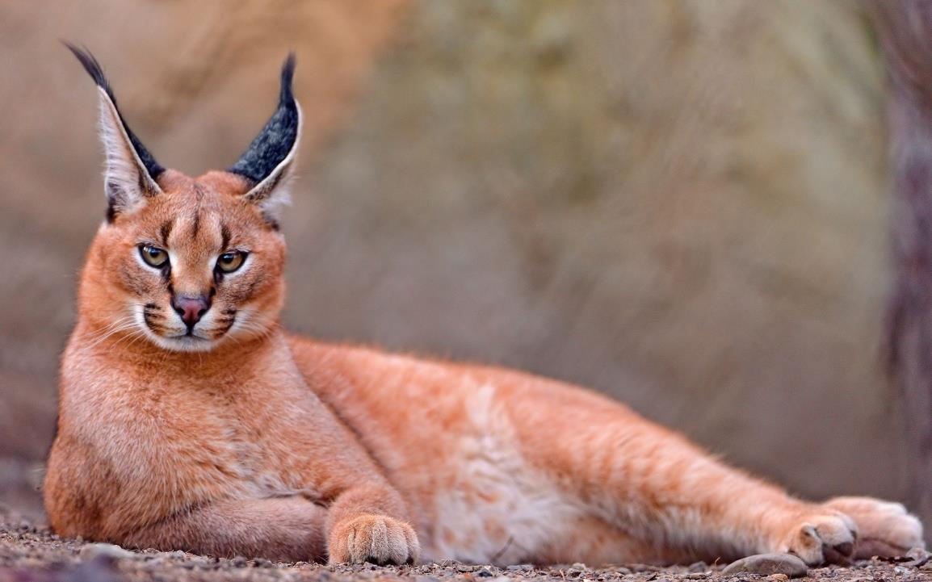
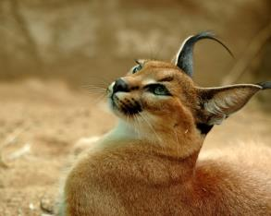
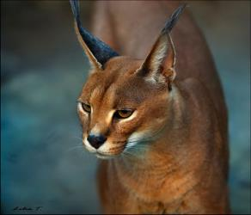
Каракал
Обитает в пустынях и степях. Это животное средней величины: тело длинной 65-82 см, хвост - 25-30 см, масса - 11-13 кг. Главной пищей ему служат грызуны (песчанки, тушканчики, суслики), зайцы, отчасти мелкие антилопы. Деятелен каракал главным образом ночью, но зимой и весной появляется и днем. Убежищами ему служат норы дикобразов и лисиц.

Slide 9
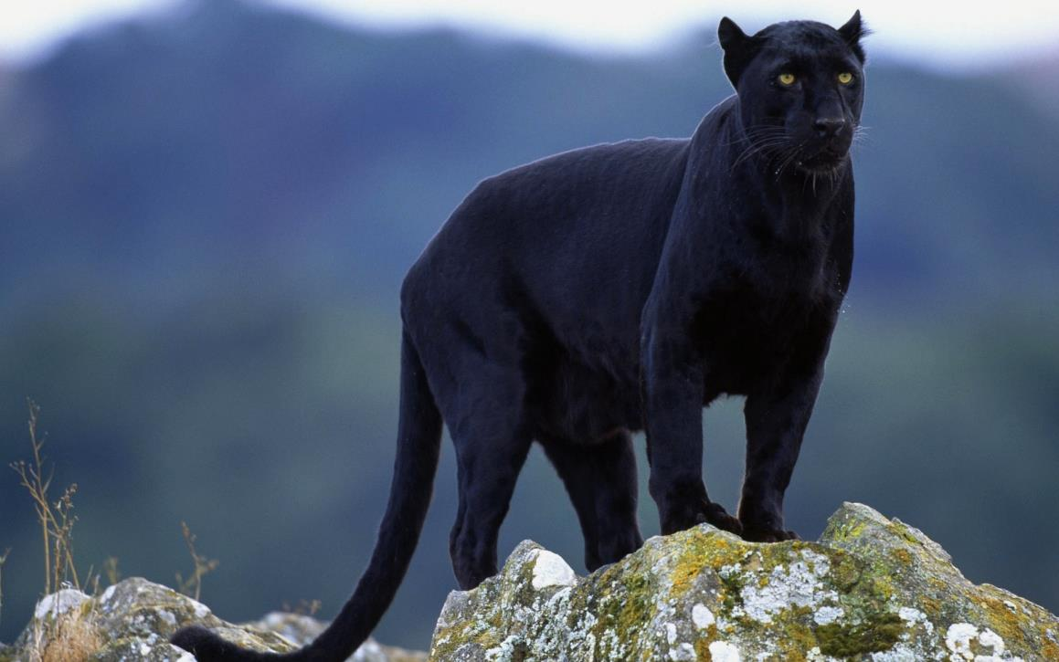
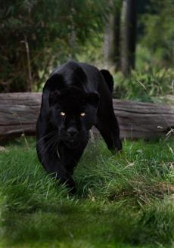
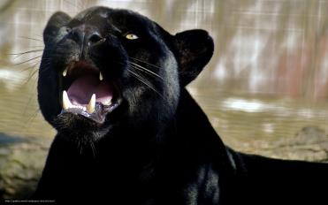
Чёрная пантера
Чёрная пантера не является самостоятельным видом. Чаще всего это леопард или ягуар. Существование пум-меланистов не подтверждено. Слово «пантера» зачастую применяется не только к особям с чёрным окрасом, но также и к другим, с обычной окраской (рыжеватой или пятнистой), даже белой — так называемые «белые пантеры»

Slide 10
Источники:
http://web-zoopark.ru/mlekopitayushchie/koshachi.html
http://beauty-around.com/drugie-reitingi/item/380-samye-krasivyue-semeistva-cats
http://aby.at.ua/publ/2-1-0-9
https://yandex.ru/images/search?text=%D1%81%D0%B5%D0%BC%D0%B5%D0%B9%D1%81%D1%82%D0%B2%D0%BE%20%D0%BA%D0%BE%D1%88%D0%B0%D1%87%D1%8C%D0%B8%D1%85&parent-reqid=1480341383234284-507323709299758384343500-sas1-5651

